Slide 1

Sockets con Go
STEVEEN DE LA ROSA
20161578024

Slide 2
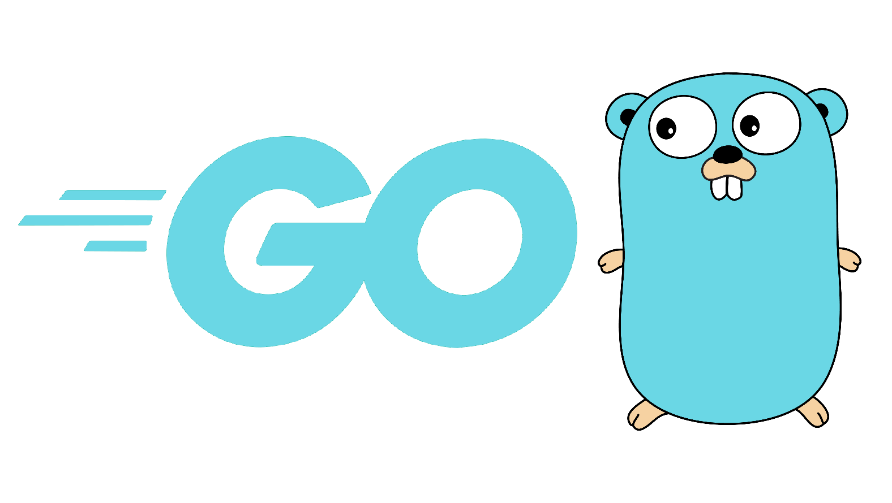
¿Que es Go (Golang)?
Fue Creado por Google.
Es una mescla de JavaScript y Python.
Es un lenguaje compilado.
Funciona en cualquier SO.

Slide 3
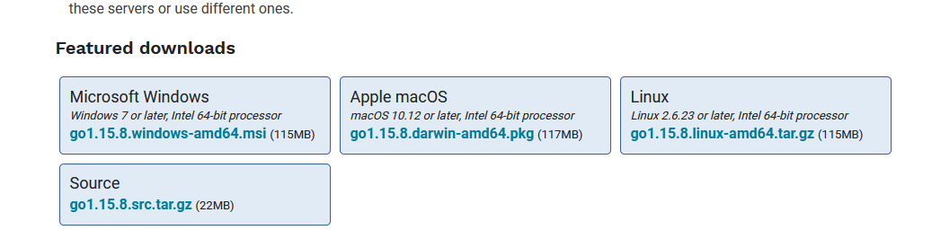
Instalación
https://golang.org/dl/

Slide 4
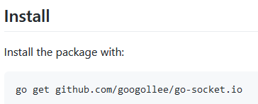
Package Sockets
https://github.com/googollee/go-socket.io

Slide 5
Proceso
Creamos archivo main.go
Importamos Package
Creamos nuestra pagina web index.html

Slide 6
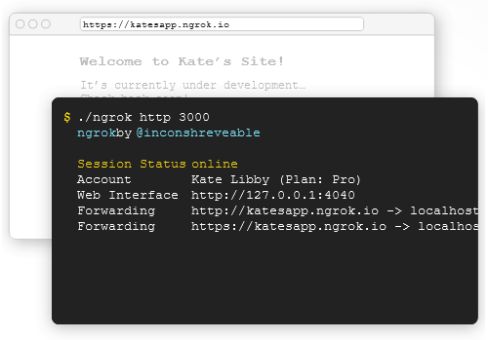
Ngrok
https://ngrok.com/

Slide 7
Gracias

